Slide 1
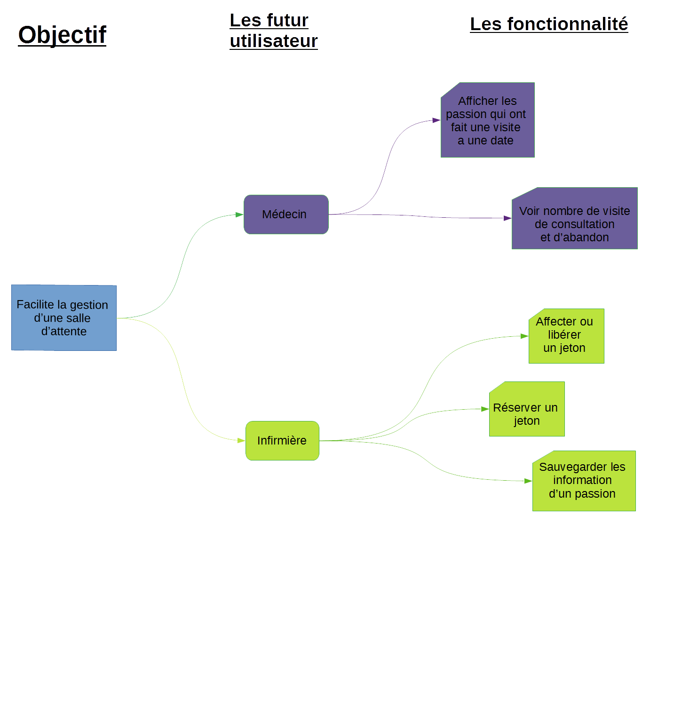
Rapport du projet Gestion des Jetons d’une Salle d’Attente
Partie présentation du logiciel
Cadre fonctionnelle

Slide 2
2. Les principaux objectif
Le logiciel vas permettre une gestion moderne et fluide de la salle d’attente grâce au différente fonctionnalité, ainsi avec ce logiciel l’infirmier vas gagner énormément de temps et qui dit temps dit l’argent.
- L’ intégration du système des jeton vas éliminer les conflit entre les patient (un est premier que l’autre …. )
- La sauvegarde des patient permet de répondre a la question fréquente des patient en salle d’attente « combien reste pour mon tours »
Les statistique permet au médecin d’avoir son chiffre d’affaire , savoir si y a problème exemple si le nombre abandons est élever, ou le nombre de patient diminue donc il y a un problème,
Le médecin peux décider de son jours de week-end et même ses vacances en fonction du jours ou il a moins de visite , et le mois ou il a le moins de visite (grâce au logiciel en peux voir pour chaque jours le nombre de visite)

Slide 3
Partie gestion projet
A. Introduction
On a réaliser le projet avec la méthodologie agile , où on a fait 2 itération tel que montrer dans le planning avec l’utilisation d’une méthode de priorisation des besoin (méthode dite MoSCow « Must have, Should have, Could have et Want have » et le suivie de l’état du projet par le tableau de Kanban , en plus de réaliser des user story qui décrit précisément toutes fonctionnalités du projet

Slide 4
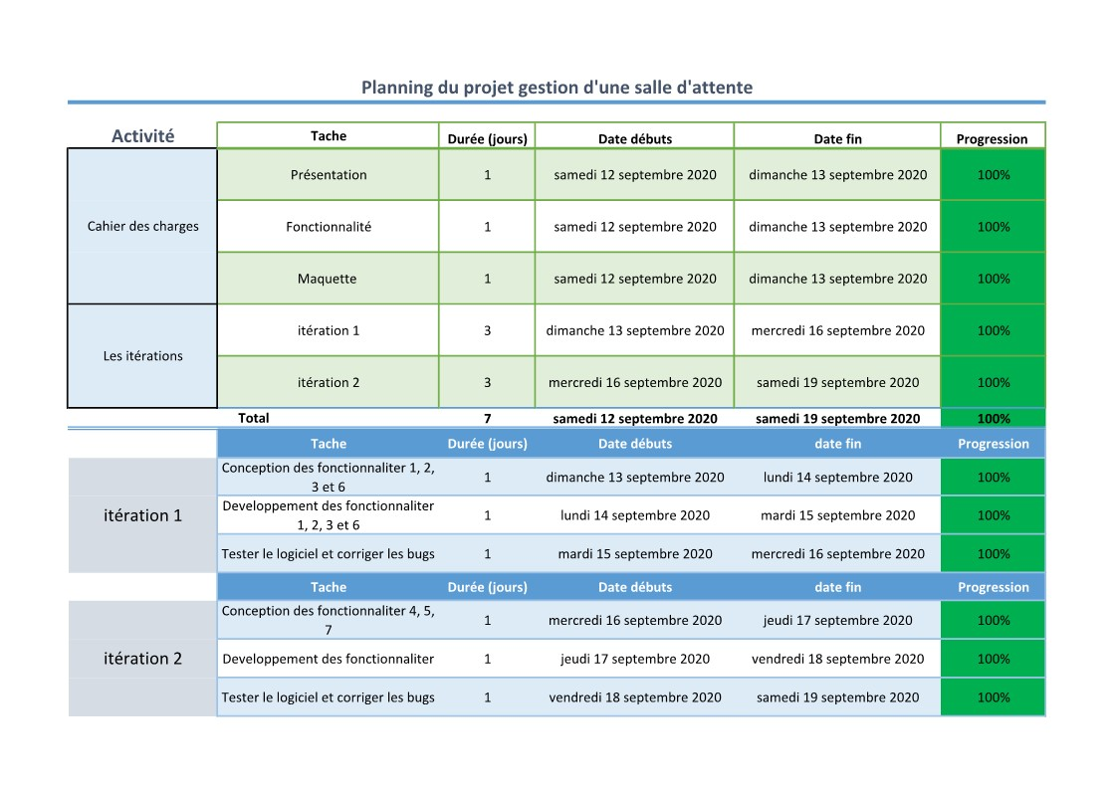
B. Planning et tableau de Kanban

Slide 5
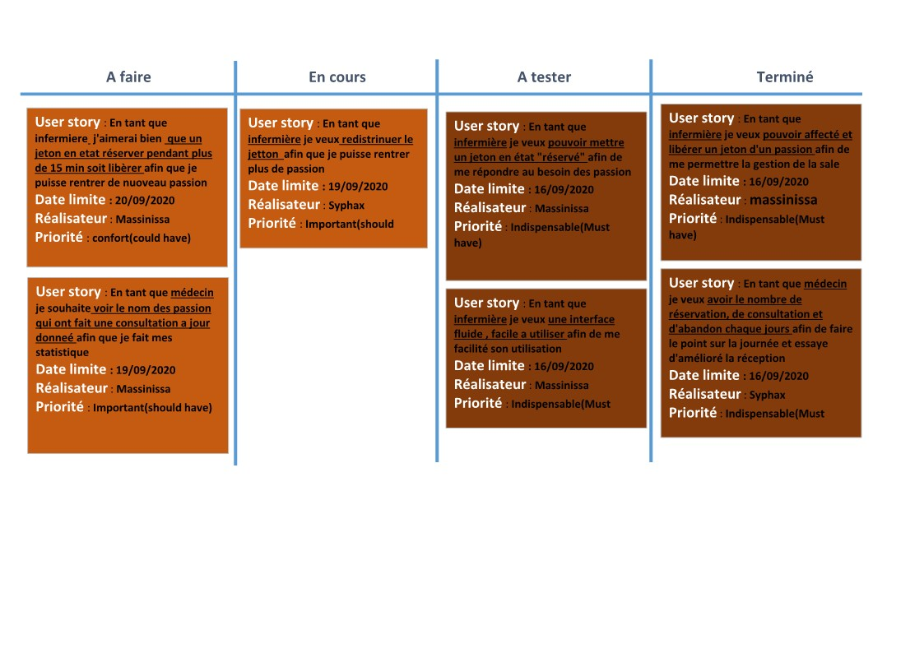

Slide 6
C. Fonctionnalité
Les fonctionnalités | Descriptions | Realisateur
1. Affecter un jeton | Donner un jeton a un visiteur, en un clic sur un jeton libre avec le respect de la règle(Premier arrivé premier a avoir la consultation | Massinissa
2. Libérer un jeton | Libérer un jeton occupé, en un clic sur le jeton et choisir l’option libérer | Syphax
3. Mettre un jeton en état réservé | Mettre un jeton occupé en état réservé en un clic sur le jeton et choisir l’option réservé | Massinissa
4. Redistribuer les jeton | Redistribuer les jeton tel que si il y a des jeton occupé de numéro supérieur au jeton libre, y’aura une permutation jusqu’à ce que tous les jeton libre seront de numéros supérieur | Syphax
5. Sauvegarder le nom et prénom et âge des visiteur | Quand on clic sur un jeton libre pour le réservé , on remplis un formulaire (nom, prénom, âge) « Cette fonctionnalité et au choix » | Syphax
6. Voir le nombre de visite( réservation) , le nombre de consultation et le nombre d’abandons | Un Botton statistique qui permit d’avoir les statistique | Massinissa
7. Avoir le nom des visiteurs ainsi la date a la qu’elle il ont fait une consultation | Un Botton qui permet d’avoir la liste des consultation faite par le médecin une date donnée (avec possibilité de choisir une date) | Massinissa

Slide 7
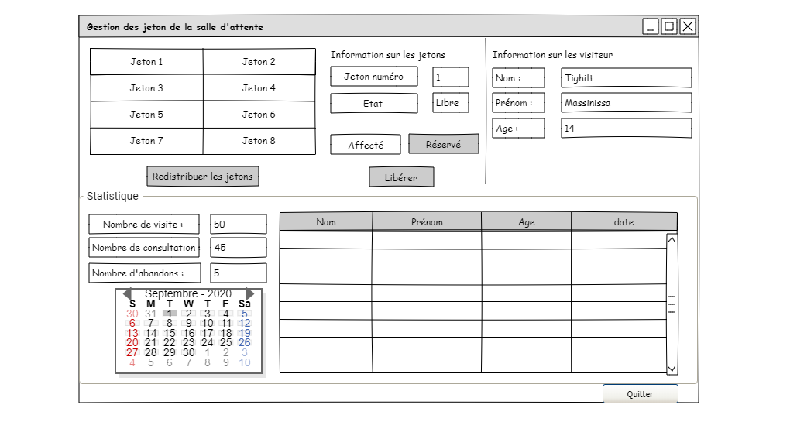
D. Maquette

